Slide 1
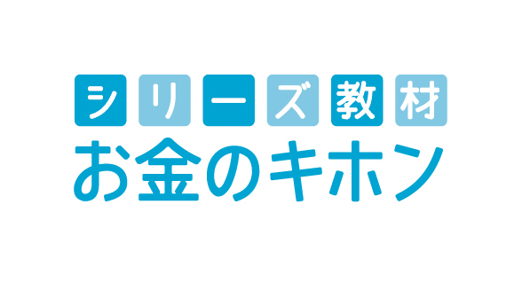

資産形成

Slide 2

お金にも働いてもらう？
「お金にも働いてもらう」
この言葉からどのようなイメージが浮かびますか？
Notes:
「お金にも働いてもらう」という言葉から、既知の情報を引き出す。

Slide 3
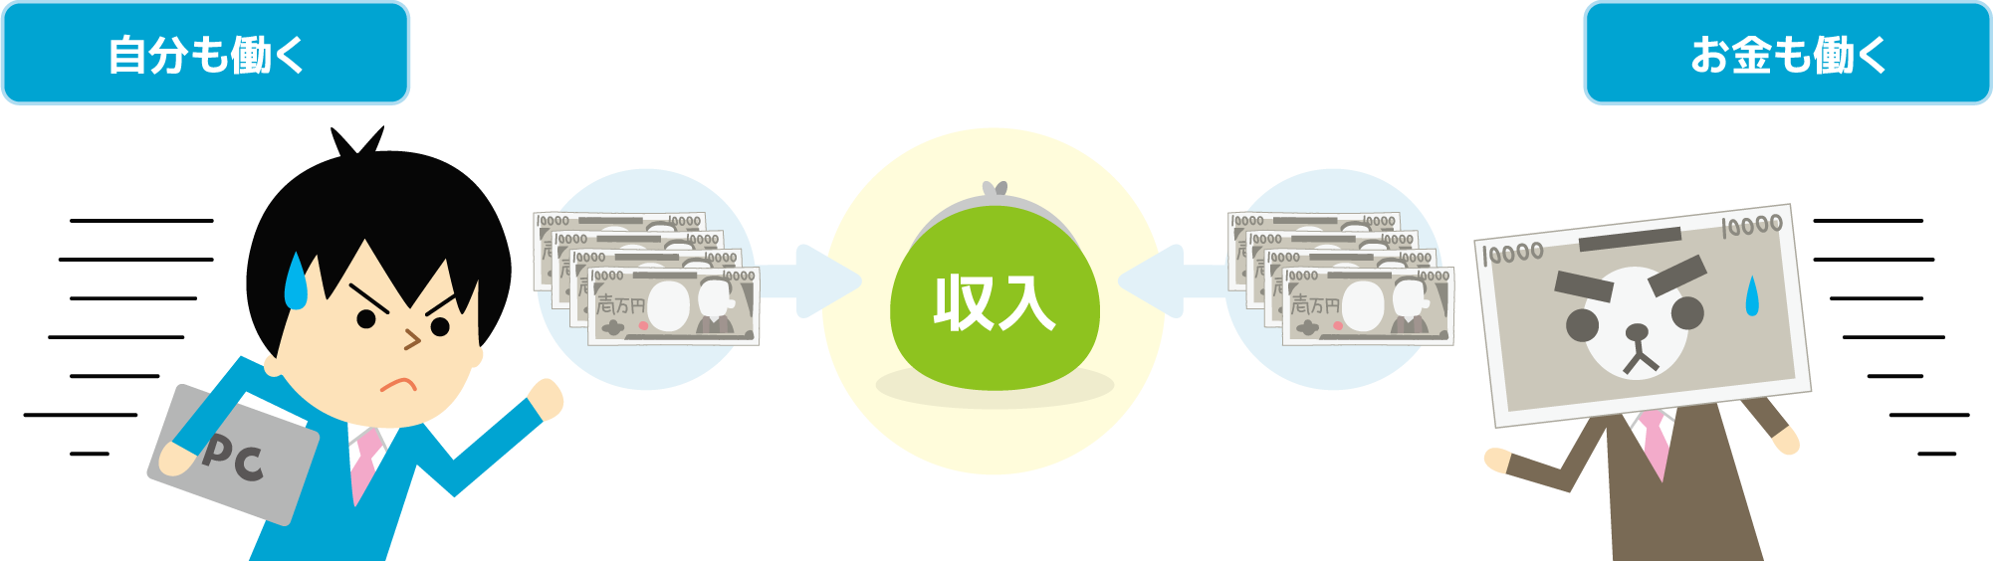
お金にも働いてもらう？
社会人になれば、自分自身も一生懸命働きますが、
同時に自分が持っているお金を効率的に運用して、
お金にも働いてもらうという考え方が大切です。
仕事だ !
運用だ !
Notes:
今日の授業で取りあげる「お金にも働いてもらう」とは、「資産を運用する」ということです。
皆さんが社会人になると、自分自身も一生懸命働き、
収入を得ることになりますが、同時に考えていきたいのが「資産運用」です。
そのうえで欠かせないのが、将来が有望な企業やものに資金を投じ、
お金に働いてもらうことで、積極的な利益を目指す「投資」という考え方です。
では、今日はどのように投資をすることができるのかを知ってもらい、その後に実際に投資の体験をしてもらいます！
参考：生徒用テキストブック「お金のキホンBOOK」（P13参照）

Slide 4


なぜお金にも働いてもらうの？
ライフイベントの数や時期は人それぞれですが、
いずれもお金がかかります。
理想の人生に必要なお金は、
自分で準備していく必要があります。
Notes:
「車の購入」や「結婚」「出産・育児」「住宅購入」「老後」など、人生のどこかで出会う出来事を「ライフイベント」といいます。
ライフイベントの数や時期は人によって異なりますが、いずれもお金がかかります。
理想の人生に必要なお金は自分で準備していく必要がありますが、
すべてのライフイベントの資金を「貯蓄」だけで準備できるとは限りません。
参考：生徒用テキストブック「お金のキホンBOOK」（P06参照）
講義型教材資料集（PPT）第1章参照

Slide 5
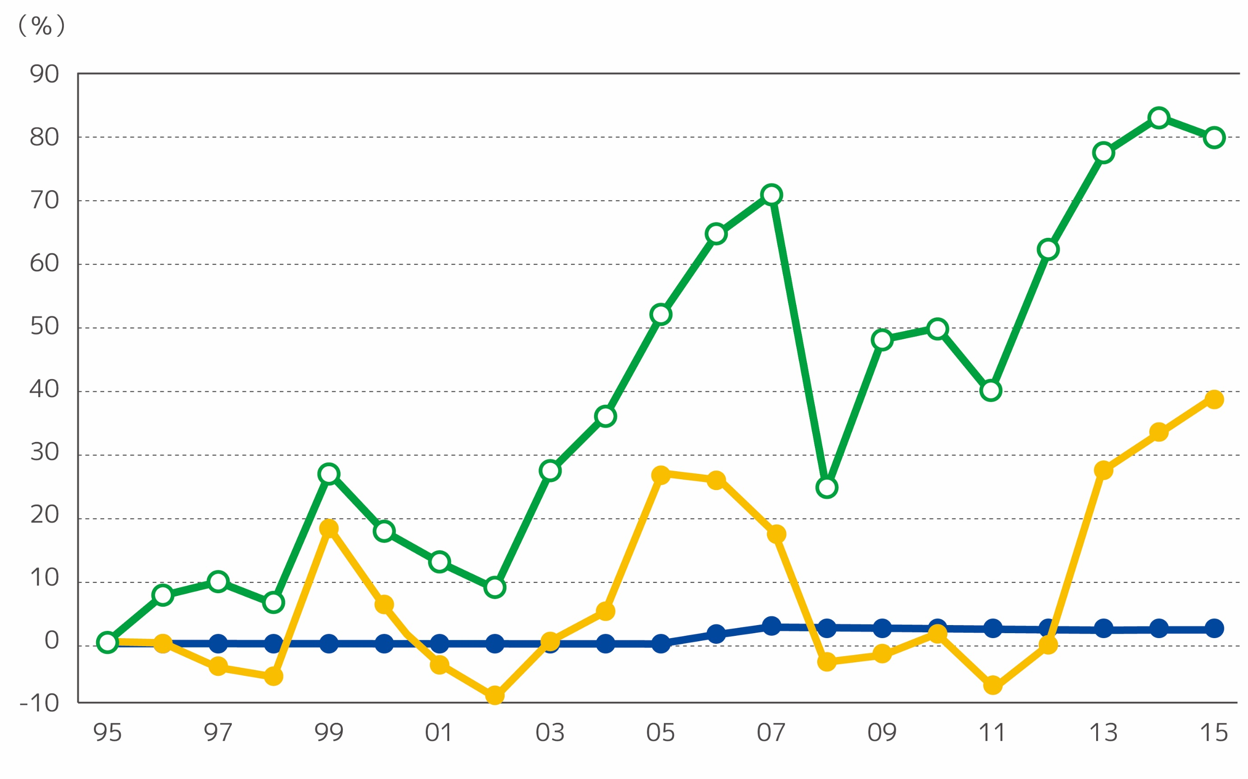
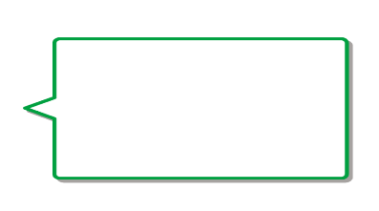


貯蓄と投資の違いとは？
●貯蓄と投資の収益比較
投資 A
投資 B
貯蓄
（年末）
投資は、貯蓄よりも収益をあげられる可能性が高い。
参考：政府広報オンライン「定期預金」「分散投資」の収益比較（平成7年～27年 金融庁試算）
Notes:
貯蓄による収益がほとんど横ばいの状態にある一方で、
投資の収益はそれを大きく上回っていることが分かります。
つまり、投資は貯蓄よりも収益をあげられる可能性が高いといえます。

Slide 6


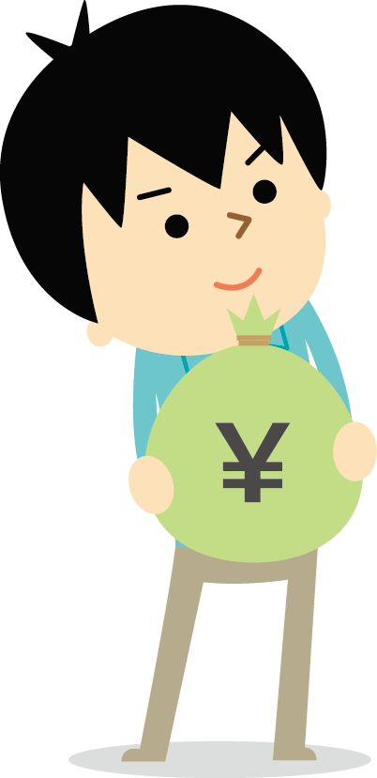





投資に適したお金とは？
生活に
必要なお金
投資に適さないお金
近い将来に
使う予定があるお金
投資に適したお金
時間をかけてでも
増やしたいお金
理想の人生を送るために「投資」という選択肢を
学んでいきましょう。
Notes:
資産運用を行ううえで、「投資」は大切な考え方ですが、
すべてのお金が「投資」に適しているわけではありません。
毎月の食費や水道光熱費などの生活に必要なお金や、
近い将来に使う予定があって貯蓄しているお金ではなく、
たとえば老後資金など、時間をかけてでも増やしたいお金が
「投資」に適したお金と考えられます。
本日は、理想の人生を送るために「投資」という選択肢について詳しく学んでいきましょう。

Slide 7





お金の働き方（投資） 【成功編①】
よろしくね!
頑張って
くるよ!
100万円のお金に働いてもらいます。
Notes:
では、投資をした場合の具体的なお金の働き方について見ていきましょう。
たとえば、100万円に働いてもらうことにし、彼を「おかねくん」と呼ぶことにします。

Slide 8
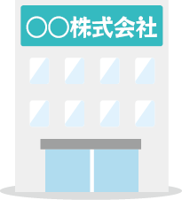

お金の働き方（投資） 【成功編②】
働くぞ～!
お金は、働き先となる企業や国で働くことになります。
Notes:
基本的に「おかねくん」は、企業や国と一緒に働くことでお金を増やしていきますので、働き先を選びます。

Slide 9



お金の働き方（投資） 【成功編③】
新商品
新商品を開発!
お金が一緒に働くことによって
新しい商品が開発できました。
Notes:
働き先で「おかねくん」が一緒に働くことで、新たな商品を開発しました。

Slide 10


お金の働き方（投資） 【成功編④】
もっと
ほしい!
カイタイ!
開発した新商品が人気を集め、売れ行きが好調です。
Notes:
開発した新商品が人気を集めて、どんどん売れていきます。

Slide 11
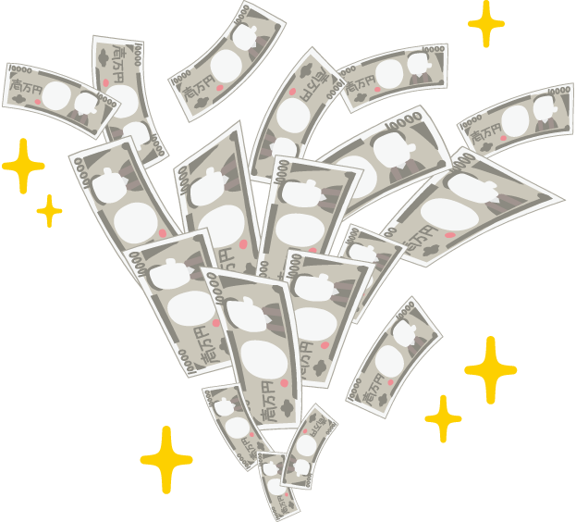


お金の働き方（投資） 【成功編⑤】
大きな利益
報酬を100万円
もらえた
新商品が売れることで大きな利益が生まれ、
その報酬として100万円をもらえました。
Notes:
新商品の売れ行きがよかったことにより、大きな利益が出ました。
「おかねくん」は、一緒に働いた報酬として
その一部である100万円をもらうことができました。

Slide 12


お金の働き方（投資） 【成功編⑥】
100万円が
新たに100万円の価値を生み出した
おかえり!
ただいま!
つまり、働きに出た100万円が
新たに100万円の価値を生み出して帰ってきました。
Notes:
100万円の「おかねくん」が働いたことによって、新たに100万円の価値を生み出せたということです。
しかし、投資はいつもこのように上手くいくわけではありません。

Slide 13







お金の働き方（投資） 【残念編①～③】
働くぞ～!
新商品
よろしくね!
新商品を開発!
頑張って
くるよ!
新しい商品を開発するまでは、成功編と同じ流れです。
Notes:
ここでも先ほどと同じく、100万円のお金が、
働き先の企業で「おかねくん」として働くことで、新たな商品を開発しました。

Slide 14


お金の働き方（投資） 【残念編④】
なんだか
期待外れね・・・
オイシク
ナイ・・・
しかし、新商品の人気は出ず、あまり売れません。
Notes:
しかし、その新商品は人気が出ず、あまり売れません。

Slide 15
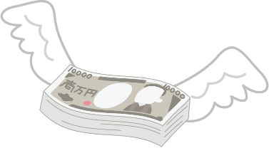



お金の働き方（投資） 【残念編⑤】
80万円に
なっちゃった・・・
新商品は売れ残ってしまい、利益は生まれません。
働いても報酬を得られず、マイナスになってしまいました。
Notes:
新商品は売れ残り、利益も生まれなかったため、
「おかねくん」が働いたにもかかわらず報酬は得られず、
マイナスになってしまいました。

Slide 16

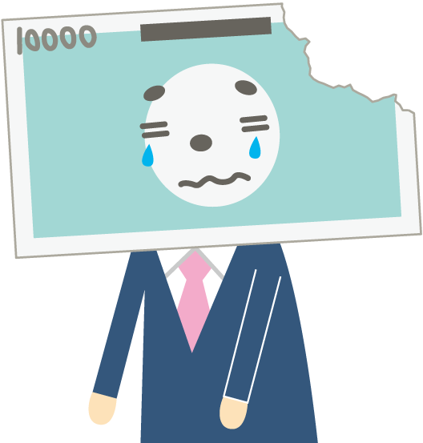

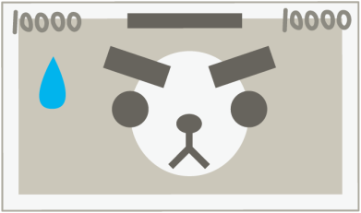
お金の働き方（投資） 【残念編⑥】
100万円が
80万円の価値になってしまいました
おかえり・・・
働きに出た100万円は利益を生み出せなかったため、
マイナスとなる80万円になって帰ってきました。
Notes:
このように、働いて結果を出せれば報酬を得られ、失敗をすれば逆にマイナスになることがある、という世界でお金は働きます。

Slide 17
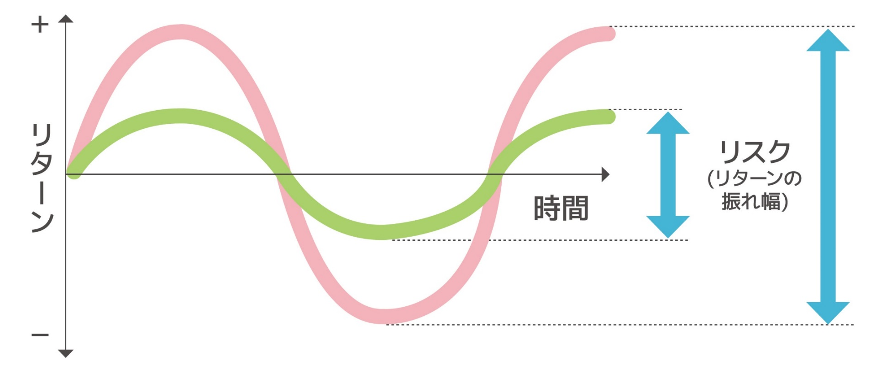
リスクとリタ―ン
※上記はイメージ図であり、実際の値動き等を示すものではありません。
リスクとは、投資によって期待されるリターン（成果）の「振れ幅」
をいう（下方向に変化することだけを指すものではありません）。
ちなみに、リスクの語源は、イタリア語の「勇気を持って試みる」という言葉。
Notes:
投資したお金が増えたり減ったりする結果のことを「リターン」といい、
投資したもとのお金（元金）が増えたり減ったりする可能性の幅のことを「リスク」といいます。
参考：生徒用テキストブック「お金のキホンBOOK」（P14参照）

Slide 18

お金にも働いてもらうとは（まとめ）
お金にも働いてもらうことを「資産運用」といい、
特に欠かせない考え方が「投資」です。
ポイント①
投資に適したお金や目的を
見極めて行いましょう。
ポイント②
「リターン」だけに目を向けず、
「リスク」のことも考えて、
投資先を選びましょう。

Slide 19


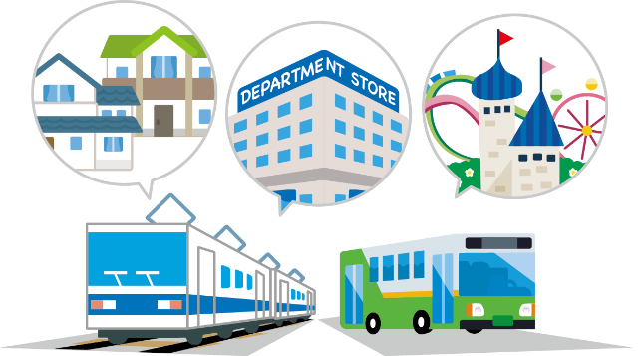
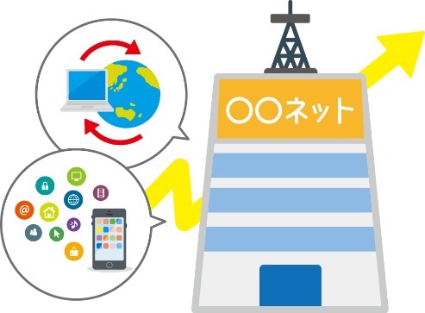
投資を体験してみよう
投資できるお金10万円の中から5万円
あなたならどちらの会社に投資しますか？
A-1
A-2
鉄道運輸業
インターネット・
サービス業
Notes:
では、これから実際に投資を体験してみましょう！
皆さんの手元に投資できるお金が10万円あります。
その中から5万円を、これから紹介する会社2社のどちらかに投資します。
皆さんはどちらの会社に投資しますか？

Slide 20

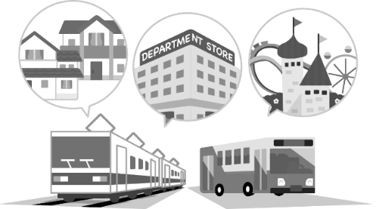
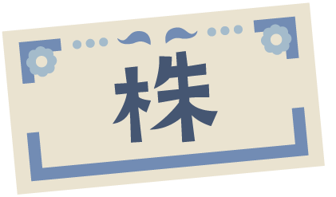



ルール説明
3年後、購入した株の値段が上がるのか下がるのか、
それを予想しながら投資先を選びましょう。
ドッチニ
シヨウカナ
【A-1】 鉄道運輸業
3ネンゴ・・・
5万円
こっちに
決めた!
【A-2】 インターネット・サービス業
5,000円
×10株
Notes:
まずはじめに、「投資」のルールについて説明します。
投資する会社を選んだら、10万円のうち
5万円で買えるだけの株を購入します。
ちなみに株価は1株5,000円で、10株（5万円）を最低単位とします。
※グループ形式に机を移動。その間に、企業プロフィールシートを配布。

Slide 21


投資を体験してみよう
グループになって
それぞれの企業の
メリットとデメリットを
話し合ってみましょう。
Notes:
※個人ワークシートを配布。
必要に応じて、「ワークの投資結果解説資料」の“基本的な企業の評価”から、考えるポイントを提示する。
■補足：企業Aグループ
＜鉄道運輸業＞
A-1社は売上の半分近くが鉄道・バス事業での売上となっています。そのため、比較的業績は安定しています。配当（株主に対する利益の配分）も毎年変わりありません。不動産業は沿線開発によるものであり、小売業は沿線のスーパーが中心ですので、いずれも鉄道事業の付随事業と考えられます。ただ、近年は沿線でのホテル・レジャー施設の開発に取り組み、事業の多角化を進めています。売上は運輸事業以外のほうが多い点に注意が必要です。
＜インターネット・サービス業＞
A-2社は、インターネットでの広告代理業と、ゲーム事業が主力です。業績は急成長していますが、変動が大きい面があります。当面は成長が見込まれますが、インターネット環境の変化やヒット作が出ないなどにより、急に業績が悪化することがあります。業績の変化が大きいため、配当（株主に対する利益の配分）も毎年増減しています。
■補足：企業Bグループ
＜家具製造・販売業＞
B-1社は、顧客のほとんどが一般の消費者です。ただ、家具は新築・引越しのときに買い替えが増える商品なので住宅建築の増減に影響を大きく受けます。さらに販売商品の9割が輸入品となっているため、為替の影響を受けやすくなっています。製造・販売の一貫体制は、マーケティングや経費の面でメリットがありますが、それがデメリットとなる可能性もあります。すべてを抱える負担は小さくありません。
＜自動車製造業＞
B-2社は商業用の自動車製造で、顧客のほとんどは法人（企業・団体など）であると考えられます。高い技術力と一定の評価を得ていますので、安定したシェアを持っています。また、売上の海外比率が高く、海外の景気や為替の状況で業績が変化しやすい企業です。なお一般的に、法人向けの商品のほうが景気の波の影響が大きい傾向があります。景気がよいときはより業績が向上し、悪くなると落ち込みが大きくなります。

Slide 22
投資を体験してみよう
ワークシートに
選択した企業とその理由
を書きましょう。

Slide 23
投資を体験してみよう
どちらに投資するか
最終決定とその理由
を書きましょう。
Notes:
それでは、数名に発表をしてもらいます。
投資する企業とその理由を発表してもらい、最初に選択していた企業と変えたか、そのままにしたかなども質問します。
また、時間があれば発表者に対する質問も行います。

Slide 24


投資を体験してみよう
では、各企業がどうなったのか
少し未来を見てみましょう！
A-1
A-2
鉄道運輸業
インターネット・
サービス業
Notes:
3年後シートを配布する。
（もしくは、生徒に引かせる）

Slide 25
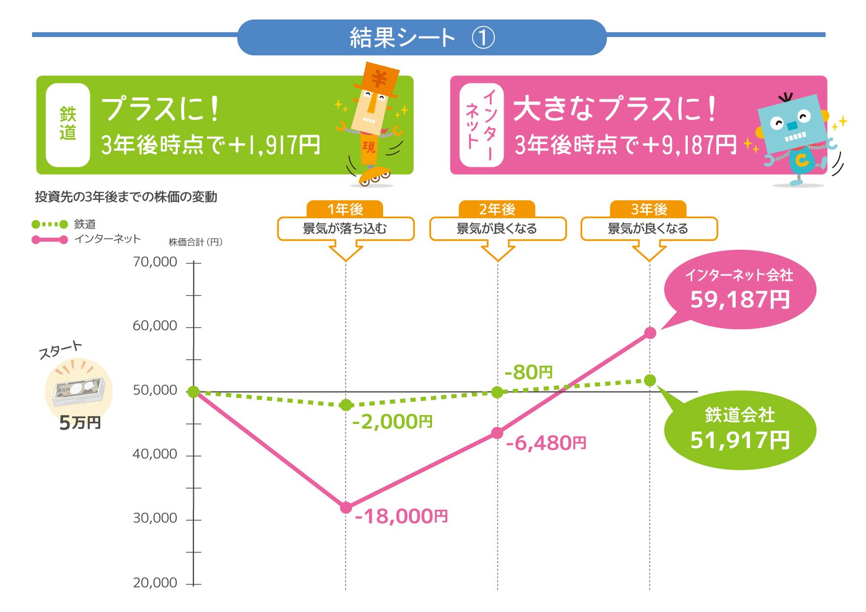
Notes:
A-2社の売上の一部を占める広告代理業は企業を顧客にしているため、景気の影響を強く受けます。
景気がよいと業績は大幅に上昇し、景気が悪いと大きく落ち込む傾向があります。
それに対し、A-1社の鉄道・バス事業は、沿線住民の急激な変動は考えにくく、業績が急変する可能性は少ないといえます。
小売業も沿線住民の日常生活にかかわるものが中心で、流通業の中では比較的影響が小さいと考えられます。

Slide 26
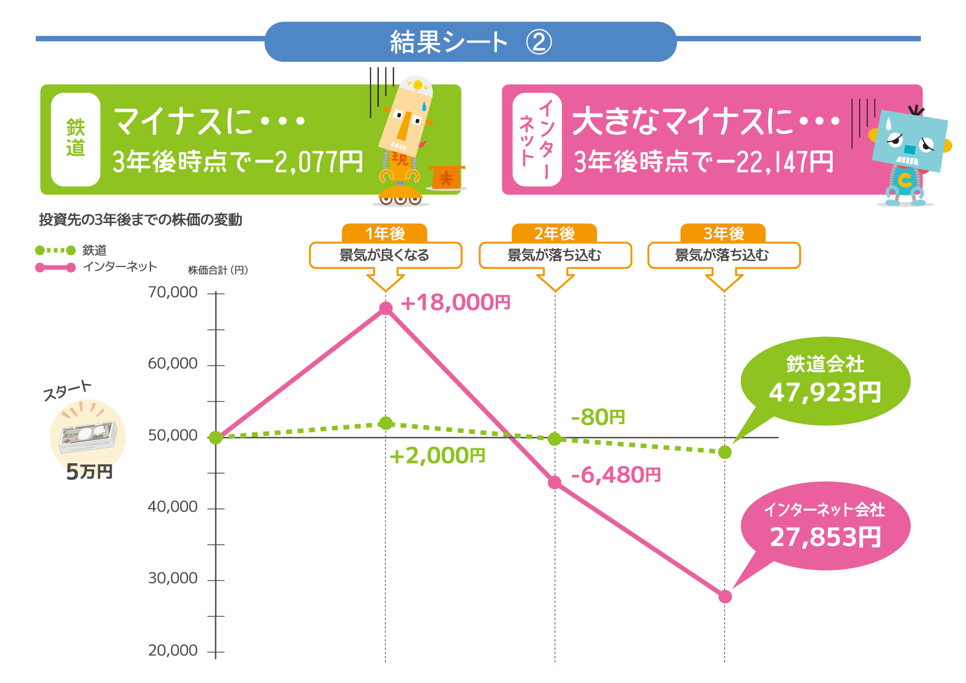
Notes:
A-2社の売上の一部を占める広告代理業は企業を顧客にしているため、景気の影響を強く受けます。
景気がよいと業績は大幅に上昇し、景気が悪いと大きく落ち込む傾向があります。
それに対し、A-1社の鉄道・バス事業は、沿線住民の急激な変動は考えにくく、業績が急変する可能性は少ないといえます。
小売業も沿線住民の日常生活にかかわるものが中心で、流通業の中では比較的影響が小さいと考えられます。

Slide 27
業績に影響する出来事
鉄道運輸業
インターネット・サービス業
UP
業績が
大幅に上昇
UP
景気が
上がる
業績が
少し上昇
業績が
少し落ち込む
業績が
大きく落ち込む
景気が
下がる
DOWN
DOWN
景気変動の影響を受けやすい企業と
受けにくい企業があります。
Notes:
A-2社の売上の一部を占める広告代理業は企業を顧客にしているため、景気の影響を強く受けます。
景気がよいと業績は大幅に上昇し、景気が悪いと大きく落ち込む傾向があります。
それに対し、A-1社の鉄道・バス事業は、沿線住民の急激な変動は考えにくく、業績が急変する可能性は少ないといえます。
小売業も沿線住民の日常生活にかかわるものが中心で、流通業の中では比較的影響が小さいと考えられます。

Slide 28




投資を体験してみよう
皆さんの投資は
狙いどおりだったでしょうか？
Notes:
自分の投資判断について、結果を受けて振り返る。

Slide 29
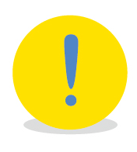
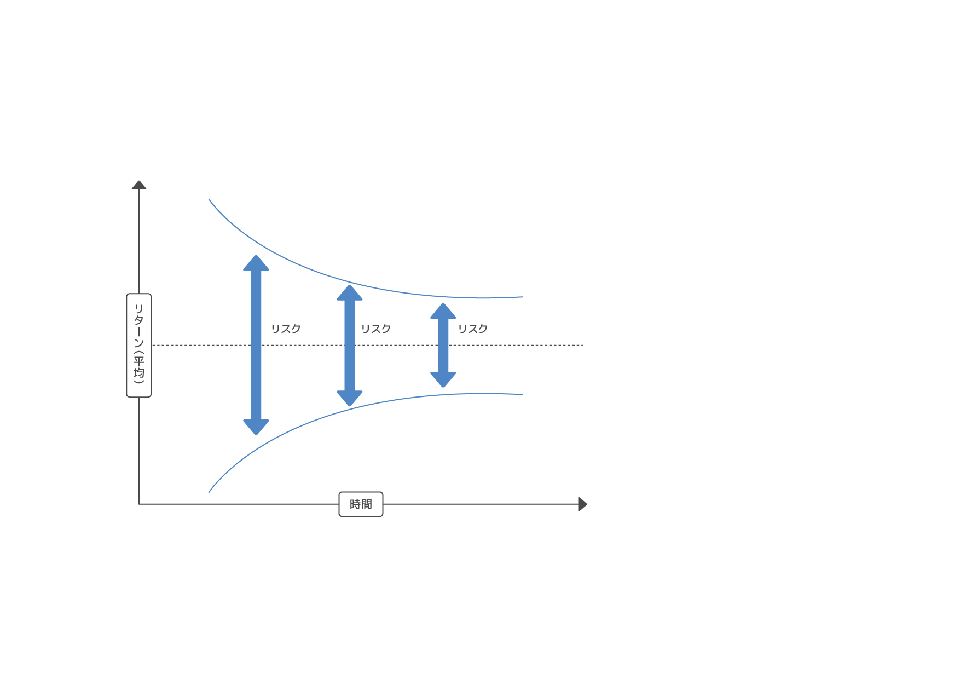
リスクを抑えるために
「長期投資」
長期間投資することで、
リスクを減らすことを目標にする考え方です。
投資期間が短いと
リスクは大きくなる
時の経過とともに、
リスクは小さく
なってきます！
投資期間が長いと
リスクは小さくなる
Notes:
今回の投資体験では、3年間という期間に限定した結果でしたが、
5年後、10年後も同じ結果になるとは限りません。
数か月や1年などではなく、5年、10年といった長期間で投資することで、
短期的な相場変動の影響が少なくなり、リスクを抑えることができます。

Slide 30
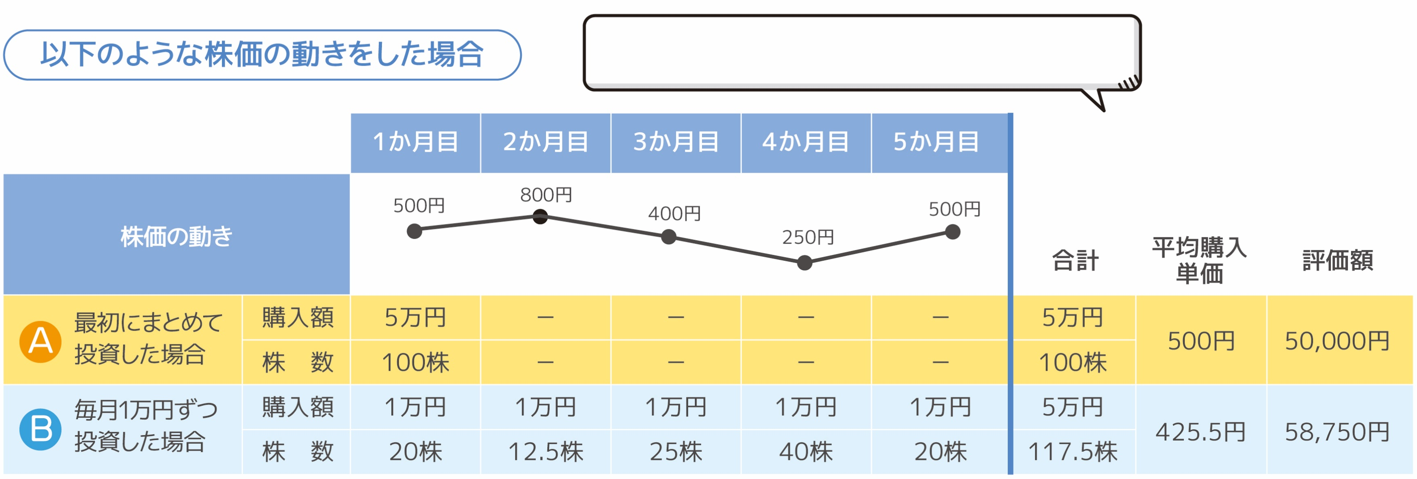

リスクを抑えるために
「積立投資」（ドル・コスト平均法）
同じ商品を定期的に一定額購入することで、
平均購入単価の安定化が期待できます。
例えば同じ株式を「A.最初にまとめて5万円購入した場合」と
「B.毎月1万円ずつ5か月にわたって（合計5万円）購入した場合」を比べてみると…
Bでは、高いときに買い過ぎたり、
安い時に買い損ねることを避けられます。
※ドル・コスト平均法によっても投資収益が確実になるものではなく、例えば、購入する金融商品の価格が下落し続けた場合などは、損失を被ることがあります。
Notes:
今回の投資体験では、１回のタイミングで５万円の資金を投資しましたが、
同じ商品を定期的に一定額購入するかたちで投資すると、
高い時には少なく、安い時には多く購入することになるので、
購入単価が安定します。

Slide 31
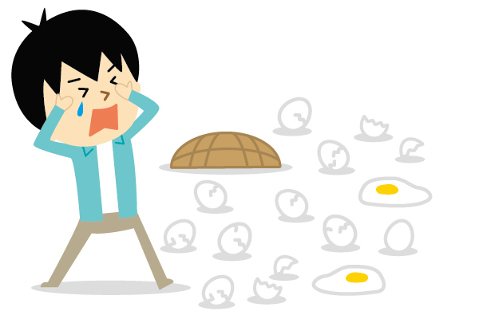
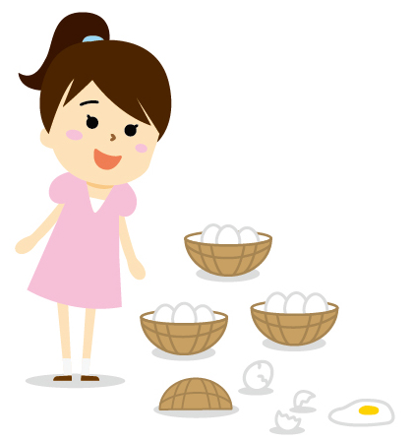
リスクを抑えるために
「分散投資」
投資先を1つにしぼらず、いくつかに
分散することで、リスクを抑えられます。
1つのカゴに
すべての卵を入れておくと…
複数のカゴに
卵を分けて入れておくと…
わーん、全部
割れちゃったよ～
ほかのカゴは
無事でよかった～
Notes:
今回の投資体験では、1つの会社だけを選んで
10万円のうち5万円を投資しましたが、
残りの5万円をほかの会社に投資していたら結果はどうだったでしょうか？
投資先を1つだけにしぼらず、
いくつかに分散することで、リスクを抑えることができます。

Slide 32
投資を考えるときのポイント
①投資に適したお金や目的を見極めて行う
②リスクとリターンをよく見極める
③長期・積立・分散投資でリスクを抑える
④情報から主体的に考え、判断する
⑤自分も社会も豊かになる投資先を考える
Notes:
投資について考えるときには、この5つのポイントに注目しましょう。
①投資に適したお金や目的を見極めて行う
老後資金など、時間をかけてでも増やしたいお金が投資に適したお金と考えましょう。
②リスクとリターンをよく見極める
「リターン」だけに目を向けず、「リスク」のことも考えて、投資先を選びましょう。
③長期・積立・分散投資でリスクを抑える
短期ではなく長期間投資したり、同じ商品に定期的に一定額を投資したり、投資先を1つにしぼらず、いくつかに分散して投資することでリスクを抑えましょう。
④情報から主体的に考え、判断する
企業など投資先の情報を確認し、どのような要因が業績に影響を与えるのかを考え、投資先を選びましょう。
⑤自分も社会も豊かになる投資先を考える
自分のお金を増やす目的以外に、応援したい企業に投資をすることで、社会を豊かにするという考え方も大切にしましょう。

Slide 33
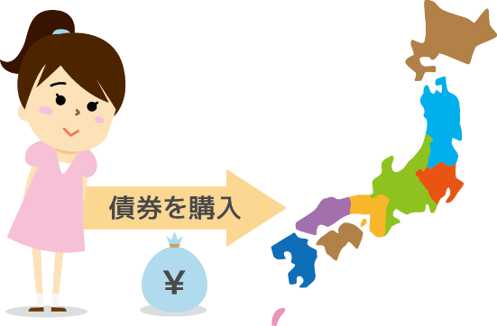
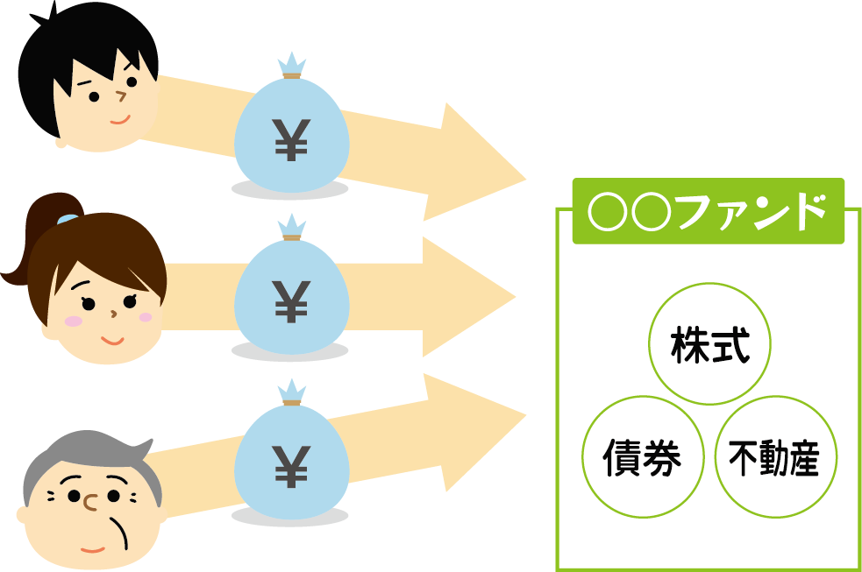
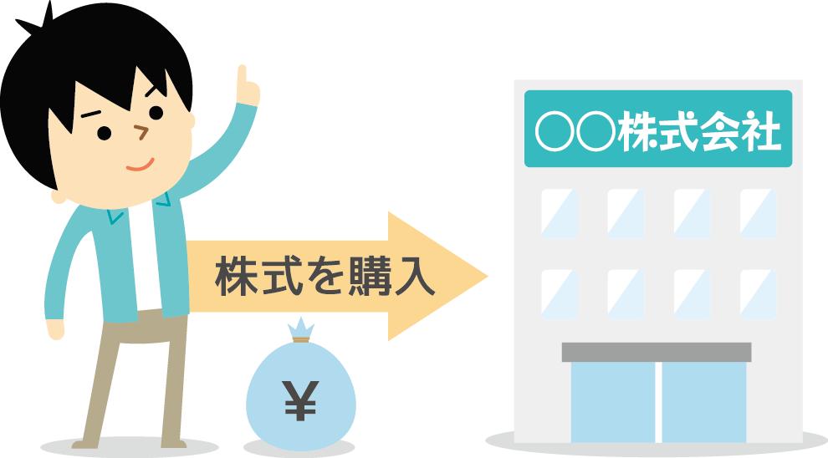
様々な金融商品
投資ができる金融商品には様々な種類があります。
株式
債券
投資信託
企業の成長に
応じた利益を目指す
決められた年数お金を貸すことで利益を得る
お金を出し合って
運用による利益を目指す
それぞれの特徴を確認して投資しましょう。
Notes:
今回の投資体験では、企業の株式を購入しましたが
投資ができる金融商品には様々な種類があります。
【株式】
株式（株券）は、株式会社に資金を出資している証明として、株主に対して発行されます。つまり、株式を保有することは、その会社に対して出資することを意味します。たとえわずかでも、株式を購入すれば、投資した会社の株主になれます。株式を保有している間は、定期的に配当金（会社が得た利益の還元）がもらえるほか、購入した株式が値上がりした後に売却すれば、値上がり益を得られます。
【債券】
債券とは、国や企業などが、お金を借りる際に発行する文書（有価証券）のことです。債券は、1年、2年、5年、10年など、あらかじめお金を返す期限日（満期）が決められて発行されます。保有 している間は定期的に、あらかじめ決められた利率にもとづいた利息がもらえ、満期になれば、貸したお金が戻ってきます。
【投資信託】
投資信託は、多くの人からお金を集めてファンド（運用の基金）を作り、その資金を運用のプロが効率的に投資してくれる仕組みです。投資信託のメリットは、数千円や数万円などの少額の資金から始められること。そして、専門家が運用するため、運用の知識が豊富でなくても投資に参加できることです。
参考：生徒用テキストブック「お金のキホンBOOK」（P16参照）

Slide 34
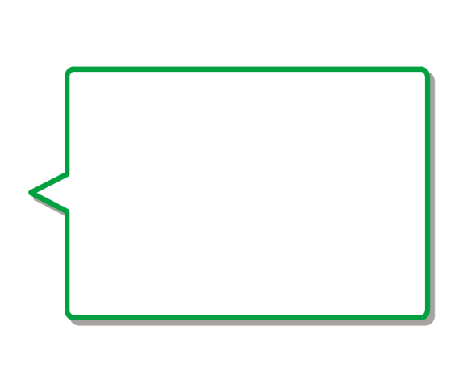



投資を有効活用しましょう
●貯蓄と投資の収益比較
投資
国内・先進国・
新興国の株・債券に
1/6ずつ投資
79.9％
（年平均：4.0％）
投資
国内の株・債券に
半分ずつ投資
38.0％
（年平均：1.9％）
貯蓄
定期預金
1.32％
（年平均：0.1％）
（年末）
貯蓄だけではなく、投資を有効に活用し、
自分の将来も、社会も豊かにしていきましょう。
参考：政府広報オンライン「定期預金」「分散投資」の収益比較（平成7年～27年 金融庁試算）
Notes:
投資をしていると、投資をしていない場合に比べて、
自分で働いて得た収入以外にも収入を得られる可能性があります。
少額からでも投資という手段を有効に活用し、
自分の将来も社会も豊かにしていきましょう。
※定期預金などの「貯蓄」は、「投資」に比べてリスクが低いのが特徴です。
しかし、平成5年から平成27年までの「貯蓄」の収益は年平均0.1%で、「投資」の年平均1.9%はこれを大きく上回っています。

Slide 35
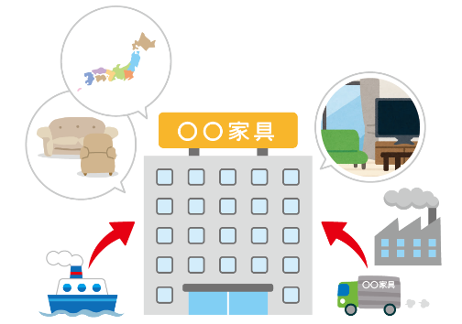
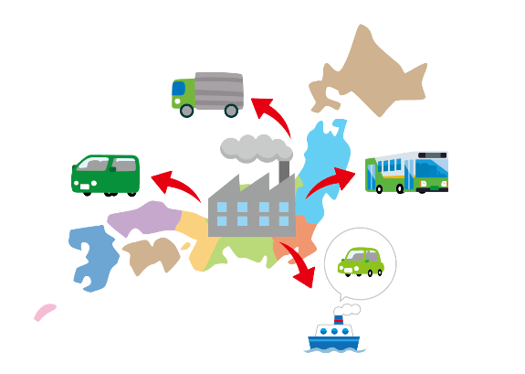
投資を体験してみよう
投資できるお金10万円の中から5万円
あなたならどちらの会社に投資しますか？
B-1
B-2
家具製造・販売業
自動車製造業
Notes:
では、これから実際に投資を体験してみましょう！
皆さんの手元に投資できるお金が10万円あります。
その中から5万円を、これから紹介する会社2社のどちらかに投資します。
皆さんはどちらの会社に投資しますか？

Slide 36

ルール説明
3年後、購入した株の値段が上がるのか下がるのか、
それを予想しながら投資先を選びましょう。
ドッチニ
シヨウカナ
【B-1】 家具製造・販売業
3ネンゴ・・・
5万円
こっちに
決めた!
【B-2】 自動車製造業
5,000円
×10株
Notes:
まずはじめに、「投資」のルールについて説明します。
投資する会社を選んだら、10万円のうち
5万円で買えるだけの株を購入します。
ちなみに株価は1株5,000円で、10株（5万円）を最低単位とします。
※グループ形式に机を移動。その間に、企業プロフィールシートを配布。

Slide 37
投資を体験してみよう
では、各企業がどうなったのか
少し未来を見てみましょう！
B-1
B-2
家具製造・販売業
自動車製造業
Notes:
3年後シートを配布する。
（もしくは、生徒に引かせる）

Slide 38
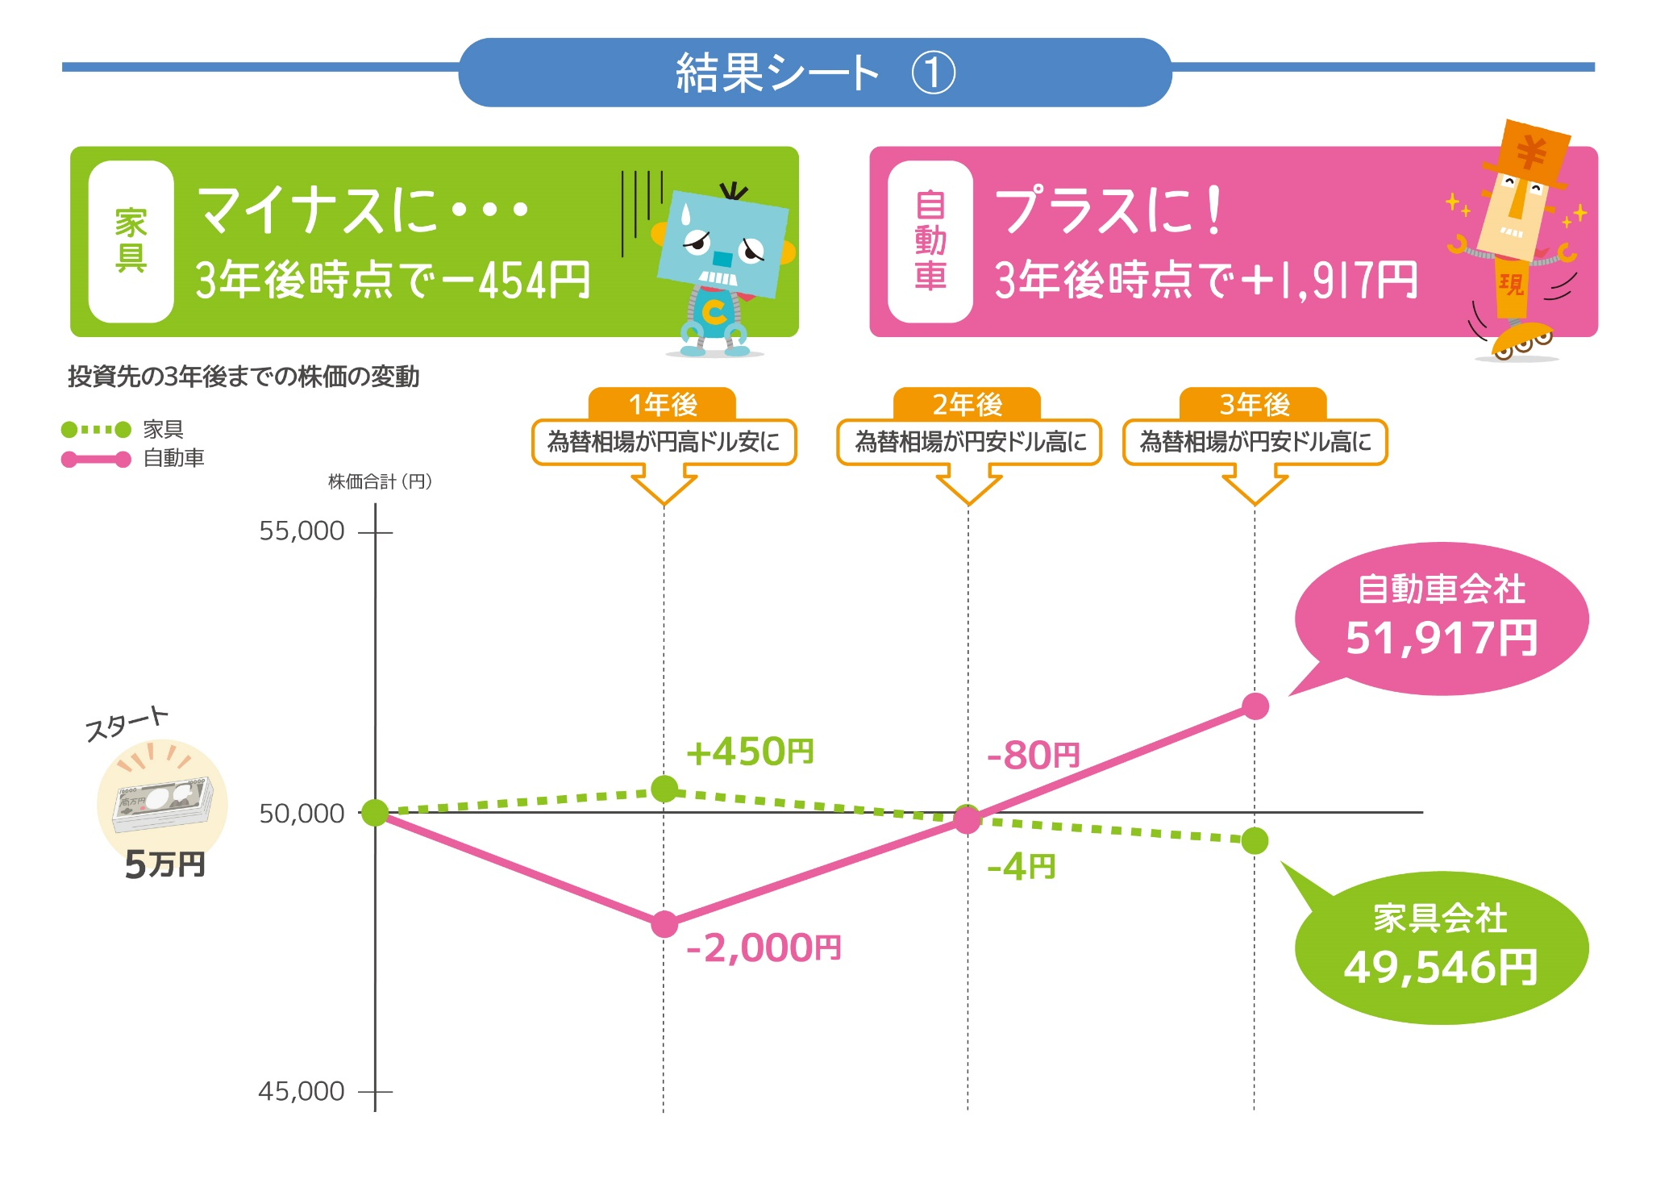
Notes:
B-1社は販売商品のほとんどが輸入品となっています。
そのため、円高ドル安になると業績がよくなると考えられます。
一方、B-2社は海外での生産も行っていますが、輸出が多いと考えられます。
そのため、為替が円高ドル安になると業績が落ち込みます。
反対に、為替が円安ドル高になると、
B-1社は業績が悪くなり、B-2社は業績がよくなると考えられます。

Slide 39
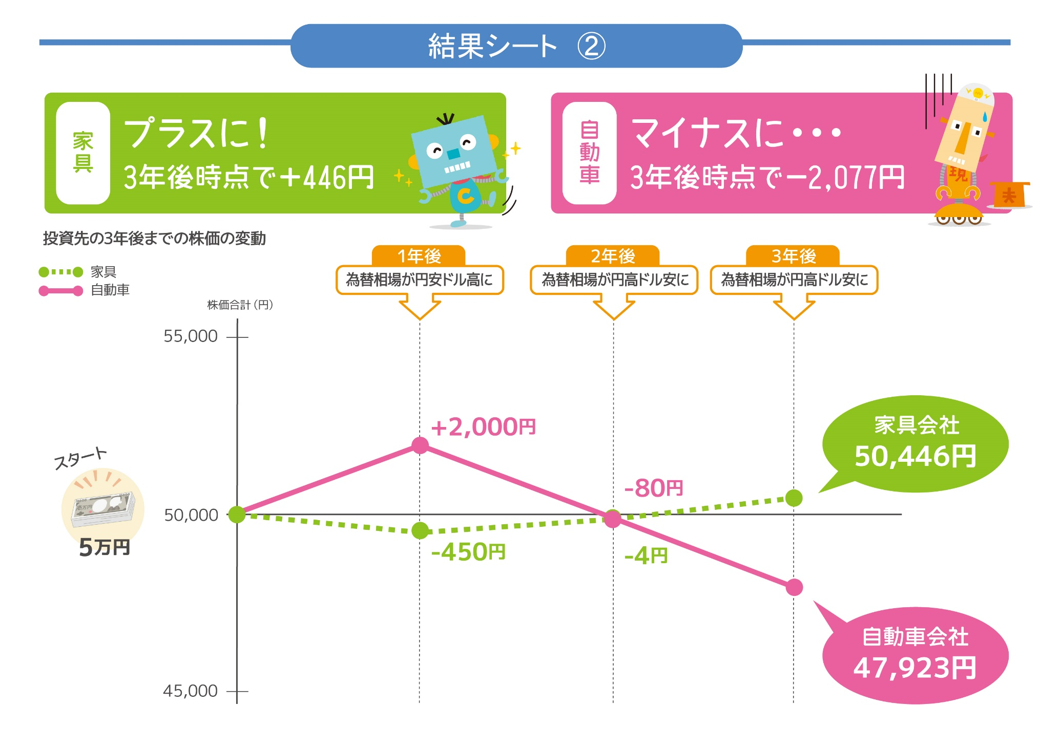
Notes:
B-1社は販売商品のほとんどが輸入品となっています。
そのため、円安ドル高になると業績が落ち込むと考えられます。
一方、B-2社は海外での生産も行っていますが、輸出が多いと考えられます。
そのため、為替が円安ドル高になると業績がよくなります。
反対に、為替が円高ドル安になると、
B-1社は業績がよくなり、B-2社は業績が悪くなると考えられます。

Slide 40
業績に影響する出来事
家具製造・販売業
自動車製造業
業績が
少し落ち込む
業績が
大幅に上昇
UP
円安
ドル高
DOWN
業績が
少し上昇
業績が
大きく落ち込む
円高
ドル安
UP
DOWN
為替変動の影響を受けやすい企業と
受けにくい企業があります。
Notes:
B-1社は販売商品のほとんどが輸入品となっています。そのため、円高ドル安（割安に仕入れることができるとき）はメリットに、
円安ドル高（割高に仕入れざるを得ないとき）はデメリットになると考えられます。
一方、B-2社は海外での生産も行っていますが、輸出が多いと考えられます。
そのため、為替が円安ドル高になると業績がよくなりますが、円高ドル安になると悪くなると考えられます。

